Slide 1

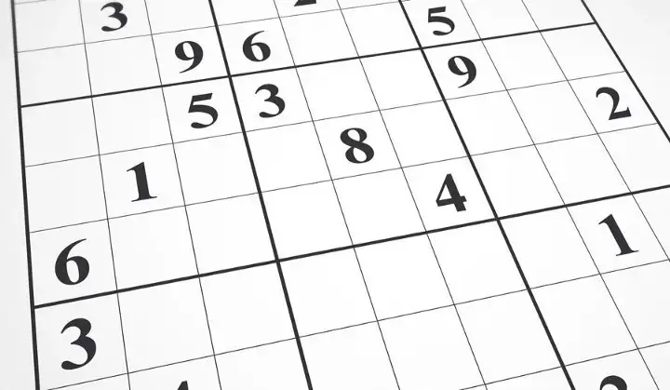


Sudoku
AJJA Anass

Slide 2
PLAN
1. A propos Sudoku
4. Prérequis
5. Jouer Sudoku
7. Les requis du projet
8. Obstacles du projet
2. GOLANG
3. Backtracking
6. Etapes codage
Conclusion

Slide 3
A propos Sudoku
Sudoku est un jeu où vous devez remplir une grille 9x9 avec des nombres de 1 à 9. Cet article résoudra le jeu de sudoku en utilisant l'algorithme Bakctracking (retour en arrière) de Golang.
Voici les règles du jeu :
Chaque ligne doit contenir tous les nombres de 1 à 9.
Chaque colonne doit contenir tous les nombres de 1 à 9.
Chacune des neuf sous-grilles 3x3 (appelées "blocs") doit avoir des numéros de 1 à 9.
Résoudre Sodoku demande beaucoup de patience et de précision. Cependant, nous pouvons créer un programme qui peut résoudre Sudoku pour nous (ou identifier qu'il n'y a pas de solutions).

Slide 4

GO LANGUAGE
Go est un langage de programmation compilé et concurrent inspiré de C et Pascal. Ce langage a été développé par Google en 2009 , à partir d’un concept initial de Robert Griesemer , Rob Pike et Ken Thompson.

Slide 5
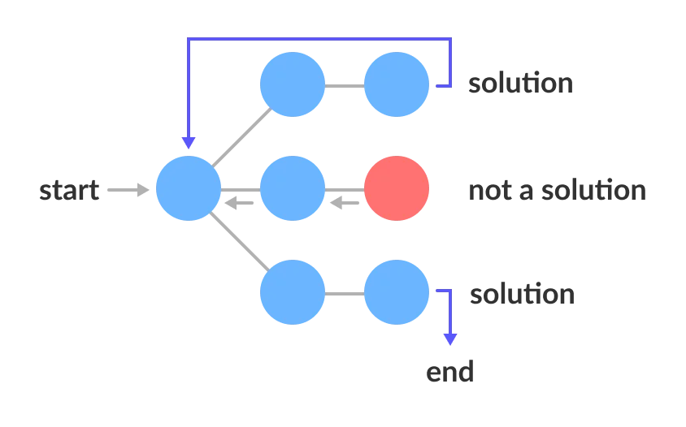
Backtracking
Le backtracking est une famille d'algorithmes pour résoudre des problèmes algorithmiques, notamment de satisfaction de contraintes (optimisation ou décision).

Slide 6
Prérequis
Les tableaux
Les fonctions
La récursivité

Slide 7

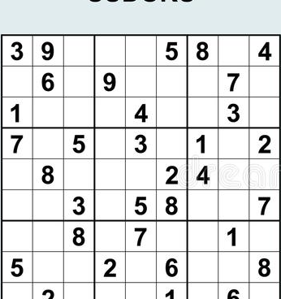
Jouez ☺ !

Slide 8
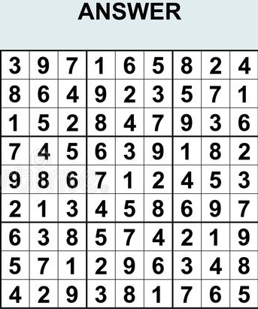
Solution

Slide 9

Coder

Slide 10
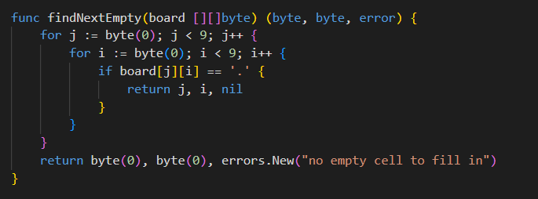
Etape 1 : Trouver la prochaine cellule vide
Il est trivial de trouver la prochaine cellule vide en parcourant le tableau et en vérifiant si la cellule est vide.
Notes:
2 variables i et j qui sont les positions où notre solveur est arrivé jusqu'à présent

Slide 11
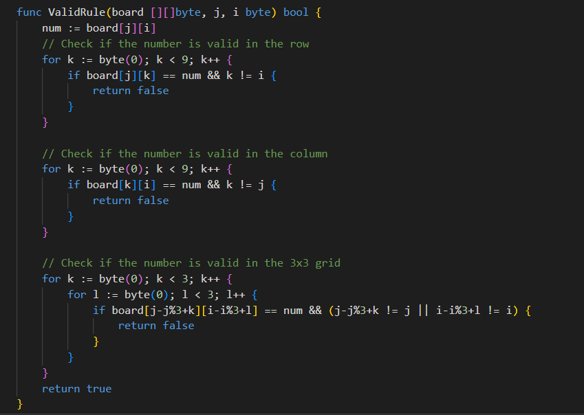
Etape 2 : Valider les règles
La partie suivante consiste à vérifier si la cellule actuelle satisfait aux règles mentionnées ci-dessus.

Slide 12
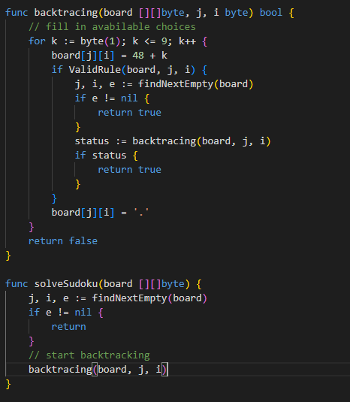
Etape 3 : Résoudre
Maintenant, voici la partie difficile.
Dans cette partie, nous utiliserons le backtracking pour résoudre le problème du sudoku.
Notes:
Tout d'abord, nous allons trouver la prochaine cellule vide à remplir.
Ensuite, nous essaierons tous les nombres possibles de 1 à 9 pour remplir la cellule. Si le nombre est valide, nous remplirons la cellule avec le nombre, puis appellerons à nouveau la fonction trouve la prochaine cellule vide. Sinon, nous essaierons le numéro suivant.
Si nous atteignons la fin du tableau, nous retournerons true. Si nous atteignons la fin du tableau et que nous ne pouvons toujours pas remplir le tableau, nous renverrons faux.
La fonction de backtracking sera appelée récursivement jusqu'à ce que nous atteignions la fin du tableau.

Slide 13
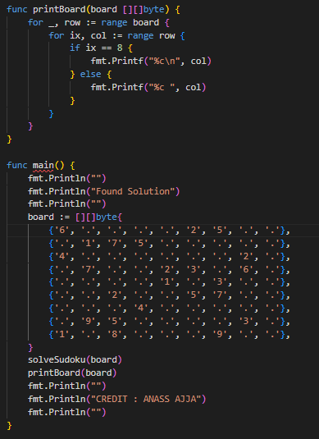
Etape 4 : Essai
Nous utiliserons le tableau suivant pour tester notre code et imprimer le tableau après avoir finalisé le sudoku.

Slide 14
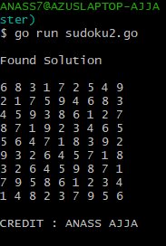
Solution !
Et voila ! La solution est la suivante :

Slide 15
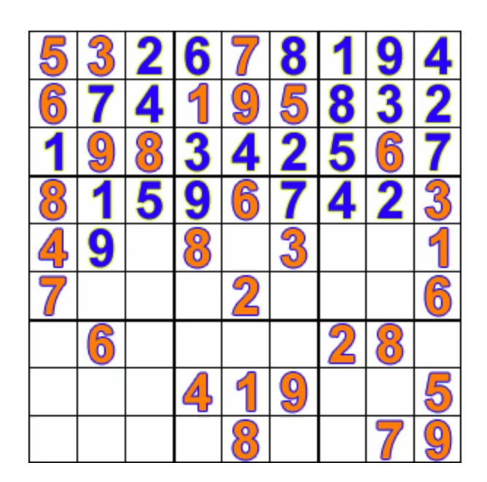
Comment fonctionne notre programme Sudoku

Slide 16
Les requis du projet
Bon communication
Aquerir les principes de la gestion de projet
Bien s’organise
S’approfondir en GOLANG
Developper ma logique

Slide 17
Obstacles trouves
Manque de source d’informations
La complixite du programme sudoku
Le temps

Slide 18
CONCLUSION
Enfin je peux dire que ce projet sudoku était vraiment intéressant pour moi, et plus utile malgré tous les problèmes trouvés au cours de la réalisation.

Slide 19

MERCI POUR VOTRE ATTENTION !

